Slide 1

宏观经济和行业市场简析
采购总公司
2022年5月
河钢股份有限公司
HBIS COMPANY ＬＩＭＩＴＥＤ

Slide 2
国常会重磅决定，33项措施稳经济！
Notes:
德国更是从5月16日起逐步解除与法国、瑞士、奥地利和卢森堡的边界管控，以恢复欧美内部的人员和货物流动。
日本首相安倍晋三于5月14日对发布了紧急事态宣言的47个都道府县中的39个予以解除。这是日本4月7日宣布紧急状态、4月16日将紧急状态范围扩大到全国后首次宣布解除紧急状态。

Slide 3
土体购置面积增速再创新低，投资增速持续下行
Notes:
德国更是从5月16日起逐步解除与法国、瑞士、奥地利和卢森堡的边界管控，以恢复欧美内部的人员和货物流动。
日本首相安倍晋三于5月14日对发布了紧急事态宣言的47个都道府县中的39个予以解除。这是日本4月7日宣布紧急状态、4月16日将紧急状态范围扩大到全国后首次宣布解除紧急状态。

Slide 4
施工面积增速创历史最低
Notes:
德国更是从5月16日起逐步解除与法国、瑞士、奥地利和卢森堡的边界管控，以恢复欧美内部的人员和货物流动。
日本首相安倍晋三于5月14日对发布了紧急事态宣言的47个都道府县中的39个予以解除。这是日本4月7日宣布紧急状态、4月16日将紧急状态范围扩大到全国后首次宣布解除紧急状态。

Slide 5
房地产企业各渠道资金来源进一步恶化
指标名称 | 合计到位资金 | 定金及预收款 | 个人按揭贷款 | 国内贷款 | 自筹资金
2022年1-4月份 | -23.64 | -36.96 | -25.15 | -24.39 | -5.21
Notes:
德国更是从5月16日起逐步解除与法国、瑞士、奥地利和卢森堡的边界管控，以恢复欧美内部的人员和货物流动。
日本首相安倍晋三于5月14日对发布了紧急事态宣言的47个都道府县中的39个予以解除。这是日本4月7日宣布紧急状态、4月16日将紧急状态范围扩大到全国后首次宣布解除紧急状态。

Slide 6
各地房地产政策放松
5月9日，苏州
5月11日，金华
5月14日，南京
5月18日，阜阳、银川、泰安、宿迁
5月17日，杭州
5月20日，大连 | 5年期LPR下调15个基点
5月22日，武汉
5月23日，太原、哈尔滨、济南
……西安、临汾、上海……
降低房贷利率、降低首付比例、提高购房补贴、降低购房税费、
降低购房门槛、生育购房绑定、
放松改善住房、调整限售年限。
放松卖房限制，刺激买房（供需双增）
房价看涨吗？
能拯救房地产企业吗？
能改善钢材市场需求吗？
Notes:
德国更是从5月16日起逐步解除与法国、瑞士、奥地利和卢森堡的边界管控，以恢复欧美内部的人员和货物流动。
日本首相安倍晋三于5月14日对发布了紧急事态宣言的47个都道府县中的39个予以解除。这是日本4月7日宣布紧急状态、4月16日将紧急状态范围扩大到全国后首次宣布解除紧急状态。

Slide 7
房地产行业信心崩塌
Notes:
德国更是从5月16日起逐步解除与法国、瑞士、奥地利和卢森堡的边界管控，以恢复欧美内部的人员和货物流动。
日本首相安倍晋三于5月14日对发布了紧急事态宣言的47个都道府县中的39个予以解除。这是日本4月7日宣布紧急状态、4月16日将紧急状态范围扩大到全国后首次宣布解除紧急状态。

Slide 8
钢材价格回落
指标名称 | 综合 | 螺纹钢 | 高线 | 热轧板卷 | 冷轧板卷 | 中板
2022-04-29 | 5280 | 5089 | 5449 | 5569 | 5100 | 5211
2022-05-25 | 5031 | 4763 | 5168 | 5345 | 4820 | 5066
环比 | -249 | -325 | -281 | -225 | -279 | -145
 | -4.7% | -6.4% | -5.2% | -4.0% | -5.5% | -2.8%
Notes:
德国更是从5月16日起逐步解除与法国、瑞士、奥地利和卢森堡的边界管控，以恢复欧美内部的人员和货物流动。
日本首相安倍晋三于5月14日对发布了紧急事态宣言的47个都道府县中的39个予以解除。这是日本4月7日宣布紧急状态、4月16日将紧急状态范围扩大到全国后首次宣布解除紧急状态。

Slide 9
原燃料价格回落
指标名称 | 焦炭 | 铁矿石 | 废钢 | 主焦煤 | 硅锰 | 硅铁
2022-04-29 | 3991 | 1042 | 3893 | 3550 | 8366 | 9923
2022-05-25 | 3421 | 1007 | 3760 | 3000 | 8116 | 8751
环比 | -570 | -35 | -133 | -550 | -250 | -1173
 | -14% | -3% | -3% | -15% | -3% | -12%
Notes:
德国更是从5月16日起逐步解除与法国、瑞士、奥地利和卢森堡的边界管控，以恢复欧美内部的人员和货物流动。
日本首相安倍晋三于5月14日对发布了紧急事态宣言的47个都道府县中的39个予以解除。这是日本4月7日宣布紧急状态、4月16日将紧急状态范围扩大到全国后首次宣布解除紧急状态。

Slide 10
钢厂陷入深度亏损状态
指标名称 | 冷轧板卷 | 热轧板卷 | 螺纹钢：电炉 | 螺纹钢：高炉
2021-04-29 | 717 | 861 | 498 | 476
2022-04-29 | -255 | -143 | -522 | -58
2022-05-25 | -221 | -161 | -534 | -117
Notes:
德国更是从5月16日起逐步解除与法国、瑞士、奥地利和卢森堡的边界管控，以恢复欧美内部的人员和货物流动。
日本首相安倍晋三于5月14日对发布了紧急事态宣言的47个都道府县中的39个予以解除。这是日本4月7日宣布紧急状态、4月16日将紧急状态范围扩大到全国后首次宣布解除紧急状态。

Slide 11
高炉产能利用率持续提高
指标名称 | 高炉产能利用率 | 电炉产能利用率
2021-04-30 | 89.99 | 86.02
2022-04-29 | 86.57 | 69.41
2022-05-20 | 89.26 | 55.87
同比 | -0.73 | -30.15
环比 | 2.69 | -13.54
Notes:
德国更是从5月16日起逐步解除与法国、瑞士、奥地利和卢森堡的边界管控，以恢复欧美内部的人员和货物流动。
日本首相安倍晋三于5月14日对发布了紧急事态宣言的47个都道府县中的39个予以解除。这是日本4月7日宣布紧急状态、4月16日将紧急状态范围扩大到全国后首次宣布解除紧急状态。

Slide 12
粗钢日均产量创11个月新高
统计局粗钢日均产量
21年同期 | 326
3月份 | 284
4月份 | 309
环比 | 8.80%
同比 | -5.21%
Notes:
德国更是从5月16日起逐步解除与法国、瑞士、奥地利和卢森堡的边界管控，以恢复欧美内部的人员和货物流动。
日本首相安倍晋三于5月14日对发布了紧急事态宣言的47个都道府县中的39个予以解除。这是日本4月7日宣布紧急状态、4月16日将紧急状态范围扩大到全国后首次宣布解除紧急状态。

Slide 13
钢企压力越来越大
品种 |  | 21年同期 | 5月20日 | 5月27日 | 库存环比 | 库存同比
螺纹钢（35城） |  | 748 | 843 | 825 | -18 | 77
线材（35城） |  | 175 | 184 | 177 | -8 | 1
中厚板（31城） |  | 114 | 115 | 117 | 2 | 3
热卷（33城） |  | 252 | 245 | 250 | 5 | -2
冷轧（26城） |  | 119 | 137 | 138 | 1 | 19
钢材库存 | 社会合计 | 1408 | 1525 | 1507 | -18 | 99
 | 钢厂5月 中旬 | 1464 | 1875 | 1998 | 123 | 534
 | 合计 | 2872 | 3400 | 3505 | 105 | 633
唐山方坯 |  | 41 | 56 | 58 | 2 | 18
Notes:
德国更是从5月16日起逐步解除与法国、瑞士、奥地利和卢森堡的边界管控，以恢复欧美内部的人员和货物流动。
日本首相安倍晋三于5月14日对发布了紧急事态宣言的47个都道府县中的39个予以解除。这是日本4月7日宣布紧急状态、4月16日将紧急状态范围扩大到全国后首次宣布解除紧急状态。

Slide 14
盈利钢厂比例大幅降低
Notes:
德国更是从5月16日起逐步解除与法国、瑞士、奥地利和卢森堡的边界管控，以恢复欧美内部的人员和货物流动。
日本首相安倍晋三于5月14日对发布了紧急事态宣言的47个都道府县中的39个予以解除。这是日本4月7日宣布紧急状态、4月16日将紧急状态范围扩大到全国后首次宣布解除紧急状态。

Slide 15
成交仍处于同期低位
指标名称 | 合计 | 南方 | 华东 | 北方
2021年5月 | 21.3 | 7.0 | 10.5 | 3.8
2022年4月 | 17.2 | 6.0 | 8.2 | 3.0
2022年5月 | 15.2 | 4.8 | 7.8 | 2.6
环比 | -11.78% | -20.11% | -4.98% | -13.70%
同比 | -26.80% | -18.60% | -32.70% | -23.80%
Notes:
德国更是从5月16日起逐步解除与法国、瑞士、奥地利和卢森堡的边界管控，以恢复欧美内部的人员和货物流动。
日本首相安倍晋三于5月14日对发布了紧急事态宣言的47个都道府县中的39个予以解除。这是日本4月7日宣布紧急状态、4月16日将紧急状态范围扩大到全国后首次宣布解除紧急状态。

Slide 16
6月份钢材需求大概率继续下滑
年份 | 5月-4月 | 6月-5月 | 7月-6月 | 8月-7月 | 9月-8月
2021 | -47700 | -18551 | -6802 | -2732 | 31588
2020 | 9273 | -30277 | 4053 | 2434 | 5297
2019 | -18348 | -5652 | -7769 | -3057 | 34606
2018 | -24846 | -17372 | 6946 | -8495 | 17597
2017 | 668 | -9264 | 344 | -2709 | 13385
2016 | -26876 | 6242 | -12620 | -2754 | 13228
2015 | -21560 | -25736 | 20389 | -13201 | 6720
好转概率 | 28.6% | 14.3% | 57.1% | 14.3% | 100.0%
Notes:
德国更是从5月16日起逐步解除与法国、瑞士、奥地利和卢森堡的边界管控，以恢复欧美内部的人员和货物流动。
日本首相安倍晋三于5月14日对发布了紧急事态宣言的47个都道府县中的39个予以解除。这是日本4月7日宣布紧急状态、4月16日将紧急状态范围扩大到全国后首次宣布解除紧急状态。

Slide 17
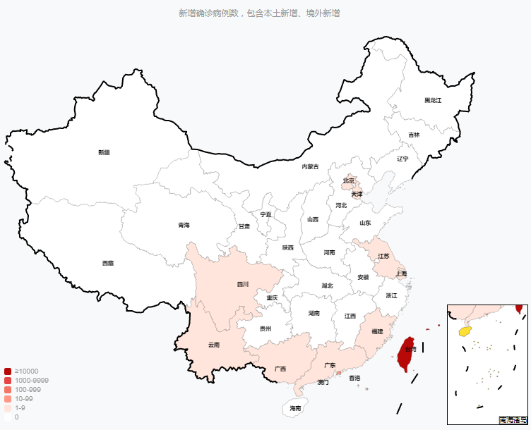
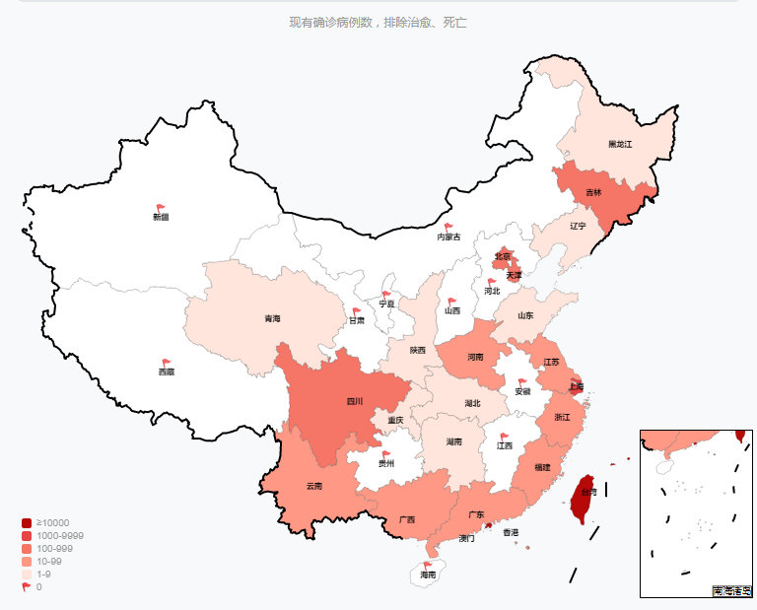
上海疫情导致的钢铁需求疲软吗？
新增
确诊
Notes:
德国更是从5月16日起逐步解除与法国、瑞士、奥地利和卢森堡的边界管控，以恢复欧美内部的人员和货物流动。
日本首相安倍晋三于5月14日对发布了紧急事态宣言的47个都道府县中的39个予以解除。这是日本4月7日宣布紧急状态、4月16日将紧急状态范围扩大到全国后首次宣布解除紧急状态。

Slide 18
总结
目前经济下行压力巨大，政策利好频出，但支撑主要在于消息面的提振，实际情况仍有待观察。
2. 6月份钢材需求疲软（疫情+高温+降水），基本面来看，钢价维持底部运行，不过考虑消息面利多的支撑，钢价或存在阶段性底部反弹可能，幅度有限。关注资本市场风向。
Notes:
德国更是从5月16日起逐步解除与法国、瑞士、奥地利和卢森堡的边界管控，以恢复欧美内部的人员和货物流动。
日本首相安倍晋三于5月14日对发布了紧急事态宣言的47个都道府县中的39个予以解除。这是日本4月7日宣布紧急状态、4月16日将紧急状态范围扩大到全国后首次宣布解除紧急状态。

Slide 19
管理部采购建议
煤炭：六月份炼焦煤市下行压力较大，预计有200元/吨以上的降幅，烟煤市场波动，以小批量多批次招标为主。
焦炭：焦炭四轮降价落地后，市场预计暂稳，焦企利润被压缩，各钢厂维持库存稳定，关注后续焦煤、钢材市场变化。
铁精粉：矿价盘整运行，维持各品种合理库存水平。
锰系合金：近期港口锰矿库存持续下降，锰矿价格略偏强，但锰系合金随着焦炭、电价下调，成本小幅下移。硅锰合金整体表现供大于求，预计六月招标价格下调300-500元/吨；高碳锰铁虽大厂减产50%，预计价格跟随硅锰调整；硅铁：金属镁市场持续降温，板材市场依然低迷，对硅铁需求减少，硅铁市场价格快速回调，预计六月份招标价格降幅在1500元/吨左右。

Slide 20
谢谢！
Thanks!
谢谢！
河钢股份有限公司
HBIS COMPANY ＬＩＭＩＴＥＤ

